Slide 1
Польза
кисломолочных продуктов
Исполнитель: Александров Никита,
ученик 2 «А» класса МАОУ СОШ № 48
г.Екатеринбурга
Руководитель:
Евдокимова Людмила Михайловна,
учитель МАОУ СОШ № 48, к.п.н.

Slide 2
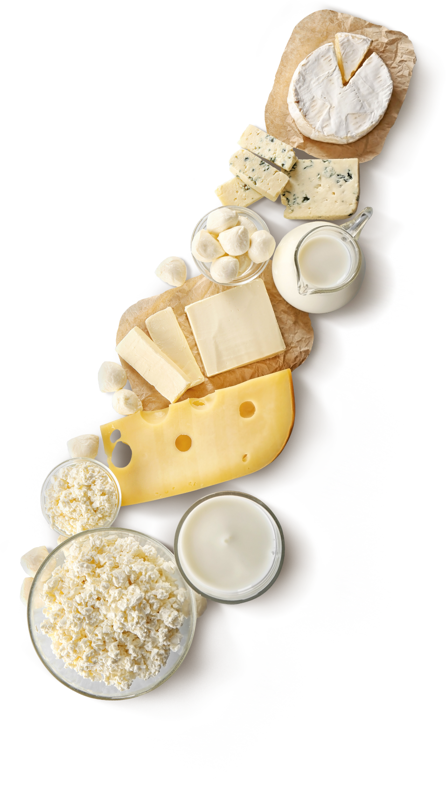
Цель: исследовать свойства кисломолочных продуктов и приготовить творог в домашних условиях.
Задачи:
1. Найти литературу и изучить, какие виды молочнокислых продуктов бывают.
2. Узнать полезные свойства кисломолочных продуктов.
3. Исследовать опытным путем способ получения творога в домашних условиях и сравнить его свойства с промышленным творогом.
Предмет исследования: творог и иные кисломолочные продукты.
Объект исследования: процесс приготовления творога и кисломолочных продуктов.
Гипотеза: в домашних условиях можно приготовить полезные и экологически чистые молочные продукты.

Slide 3
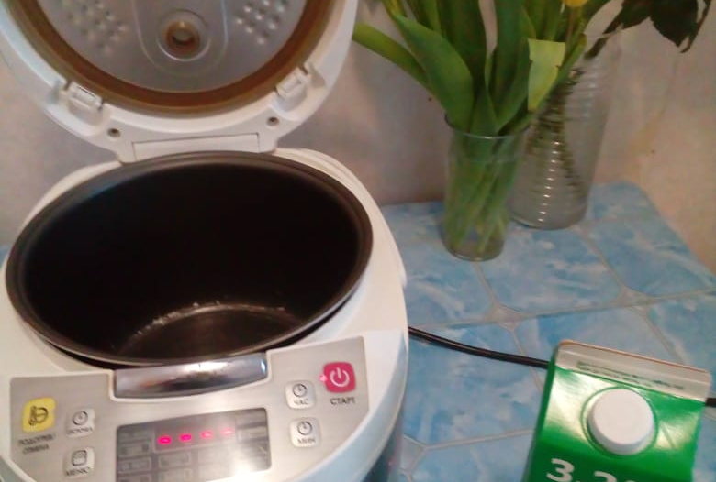
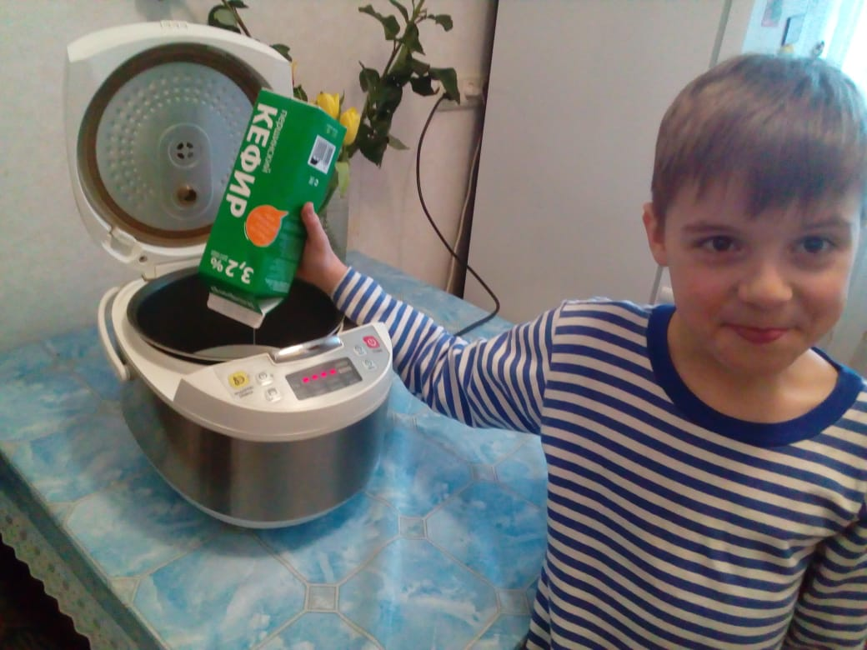
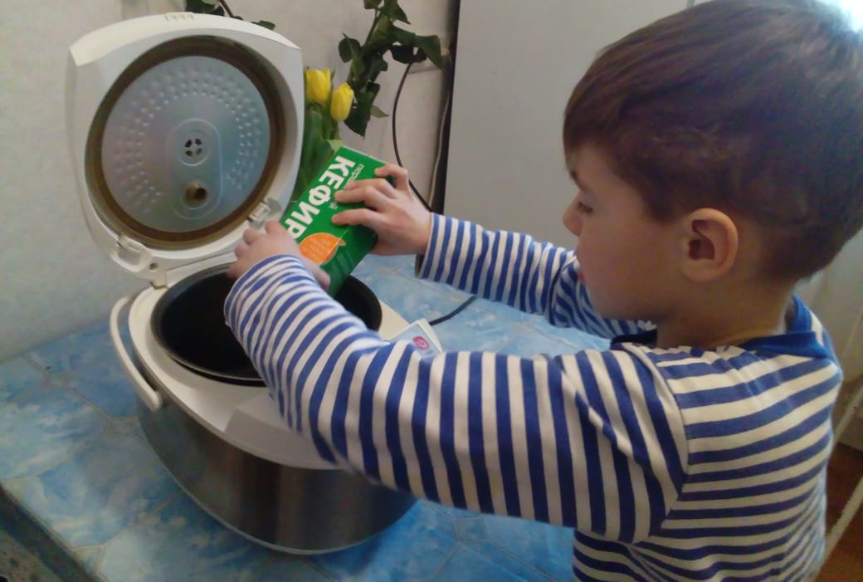

Slide 4
